Slide 1
Слушать,
чтобы слышать!
Очень часто родители считают, что ребёнка не стоит приобщать к музыке, если сам ребёнок не проявляет к ней особого интереса. Это не совсем верно. Ребёнку необходимо слушать музыку. Первый опыт такой деятельности малыш получает в семье, слушая музыкальные записи, пение взрослых. К сожалению, родители редко слушают музыку вместе с детьми. А между тем, давно замечено, что
музыка – самый благоприятный фон, на котором возникает
духовная общность между людьми.
Как же научить ребёнка слушать,
чтобы слышать?
Существуют самые различные приемы.

Slide 2
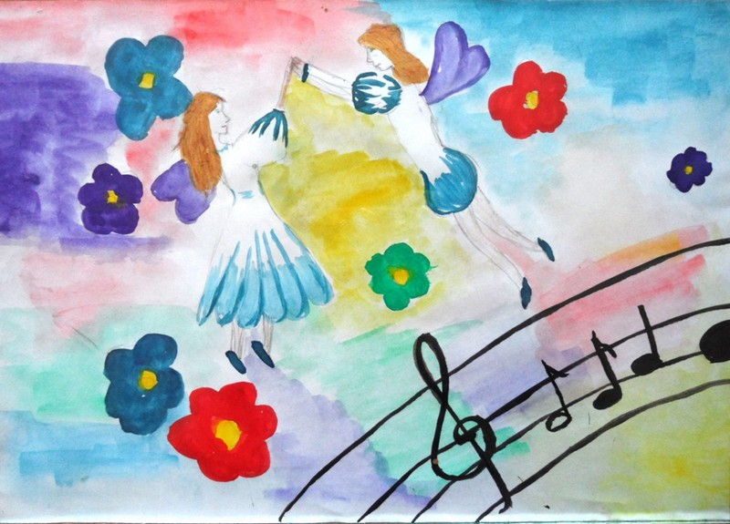
Детям доставляет удовольствие рисовать под музыку. Нужно стремиться всячески, активизировать и поощрять фантазию ребенка при восприятии музыки.
Подбирайте музыкальные отрывки, имитирующие шум моря, стук дождя.

Slide 3
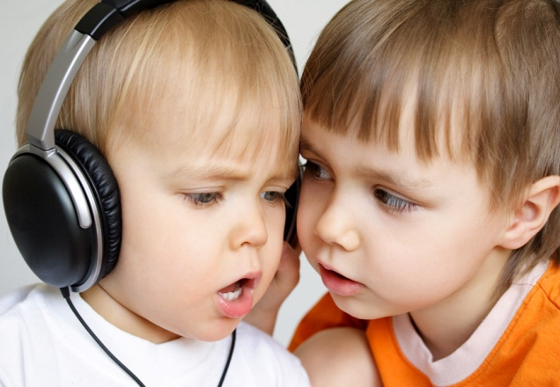
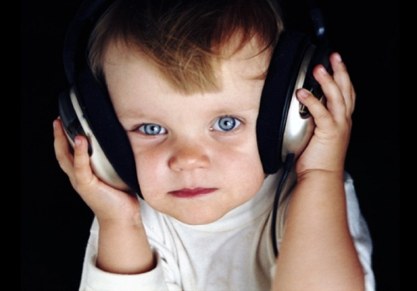
Ставьте детям как можно чаще классическую музыку. Многочисленные эксперименты показали, что под музыку таких композиторов как В. Моцарт, А. Вивальди, Л. Бетховен дети успокаиваются, хорошо засыпают.
Отбирайте музыкальные произведения по принципу мелодичности и легкости звучания. Старайтесь выбирать музыку без ярко выраженных ударных партий, так как они способны зомбирующе действовать на психику.
Не включайте музыку громко! Если пренебречь этим правилом, ребенок может стать нервным, будет плохо спать, капризничать, ухудшится аппетит. Громкий звук травмирует нежную детскую нервную систему, а это может иметь крайне печальные последствия в будущем.

Slide 4
Как можно чаще ставьте детям детские песни, пойте их вместе с ними, но не
забывайте следить за реакцией ребенка на ту или иную песню или мелодию — если ребенок выражает недовольство, смените песню. Музыка должна вызывать у малышей ощущение комфорта!
При подборе музыкальных произведений для малышей нужно учитывать время суток, когда ребенок будет слушать музыку. Если с утра можно ставить детские песни более зажигательные, бодрые и быстрые, то к вечеру настоятельно рекомендуем прослушивать медленные детские песенки и мелодии, постепенно переходя к колыбельным.
Прослушивание музыки у детей до 3 — х лет должно занимать не более часа в сутки — например 20 минут утром, 30 днем и 10 минут вечером, перед сном. После 3 — х лет, можно постепенно увеличивать время прослушивания музыкальный произведений. Не забывайте ставить музыку, когда делаете с детьми зарядку или
занимаетесь с ними физическими упражнениями.

Slide 5
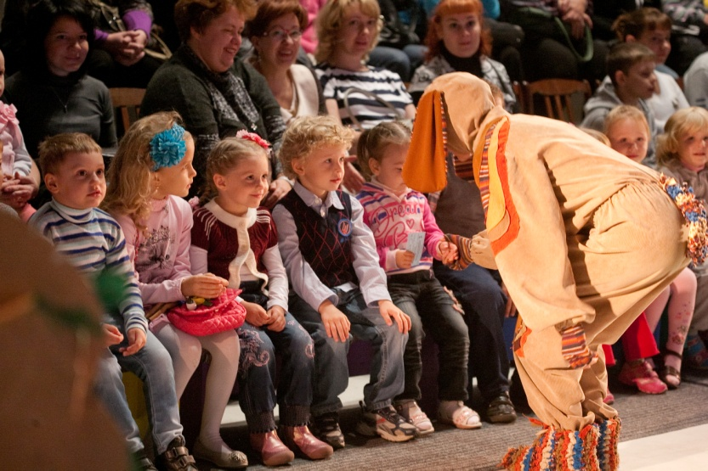
Ходите с детьми на детские спектакли, в цирк, смотрите мультфильмы и детские фильмы, разучивайте и пойте с ними детские песни.
Будьте искренними и любите то, что делаете. Ребёнок должен чувствовать себя защищённым, любимым, находиться в насыщенном положительными эмоциями окружении.
С уважением ваш музыкальный руководитель Куликова О. В.

